Slide 1
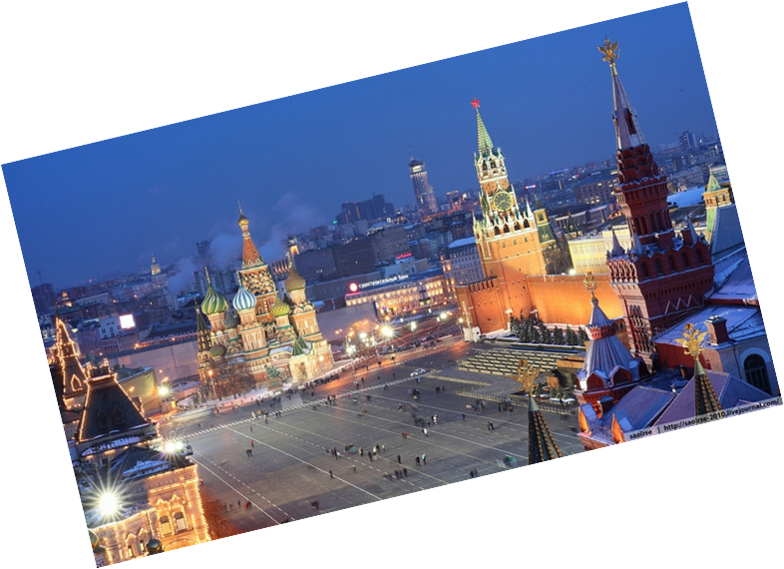
Moskva
Rusija

Slide 2
O Rusiji
država je na istoku Europe i sjeveru Azije
njezina površina je 17.075.200 km² što je čini najvećom državom na svijetu
ukupno je stanovništva (2007) jest 141.997.526.
često je nazivaju i „Hladnom zemljom”

Slide 3
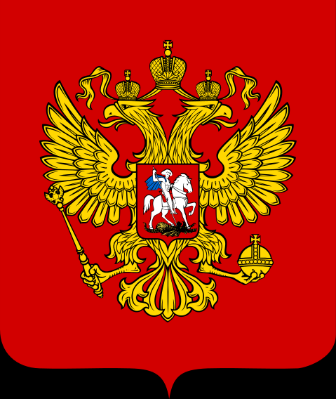
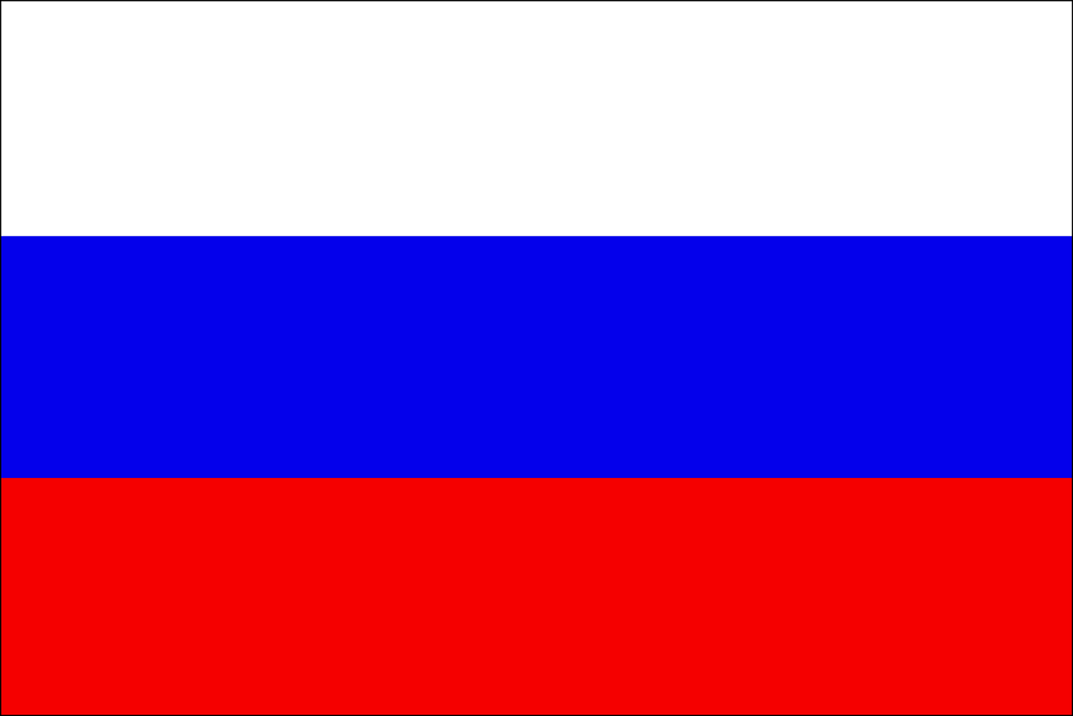
Predsjednik jest Vladimir Putin
jedan je od vodećih proizvođača energije i vojne tehnologije
glavni grad je Moskva

Slide 4
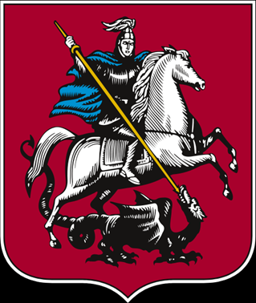
O Moskvi
glavni i najmnogoljudniji grad Rusije
značajno je političko, ekonomsko, kulturno, znanstveno, vjersko, financijsko, obrazovno i prometno središte Rusije i svijeta
prema broju stanovnika je 7. najveće gradsko područje na svijetu
smatra se „Alfa globalnim gradom”

Slide 5
Povijest
1156. godine je princ Jurij Dolgoruki napravio drveni zid i obrambeni jarak oko grada
veliki knez Petar Danilovič Kalita, kojeg je 1333. godine veliki kan priznao za vrhovnog poglavara Rusije, dao je utvrditi grad
utvrđenje je nazvano Kremlj
Kremlj je ograđen ciglenim zidom, s pet ulaznih dveri, visokim 20 m, te dugačkim 2.6 km

Slide 6
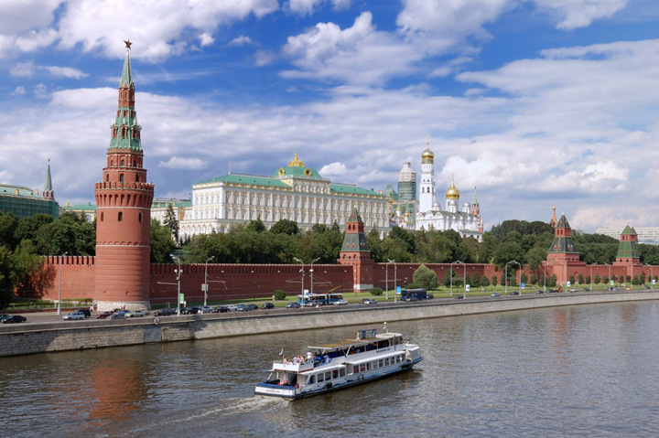
unutar Kremlja se nalaze zgrade vlade, Patrijarhova palača, Kremaljska palača te nekoliko katedrala
Moskva i Kremlj su više puta napadani, razarani i paljeni,ali su ubrzo bili obnovljeni
Kremlj je danas sjedište Ruske Vlade i predsjednika Putina
Kremlj

Slide 7
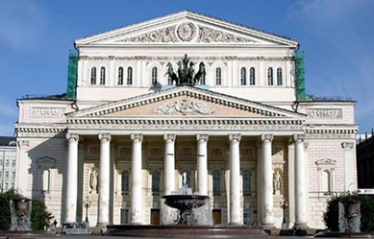
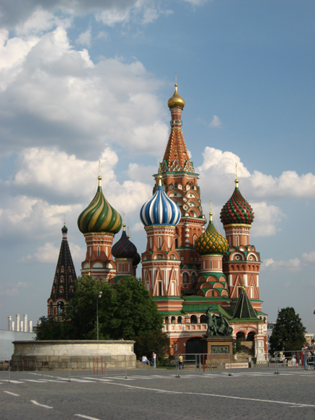
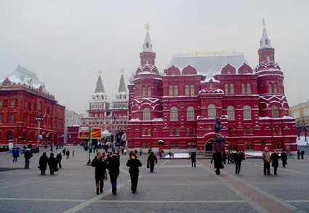
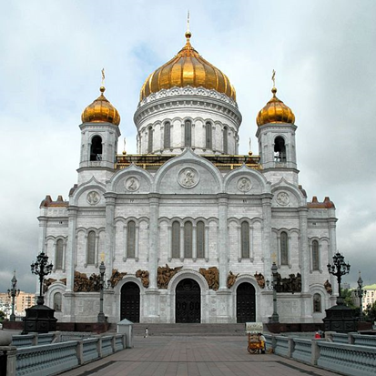
Znamenitosti
Crkva Vasilija Blaženog
Boljšoj teatr
Crveni trg
Crkva Svetog Krista Spasitelja

Slide 8
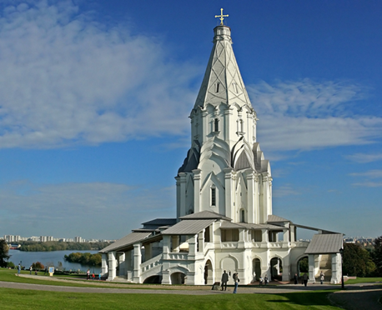
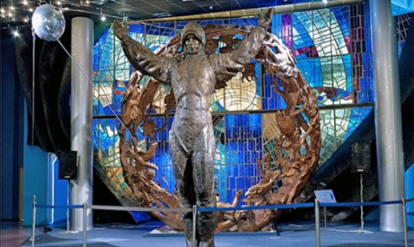
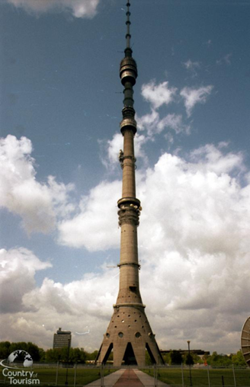
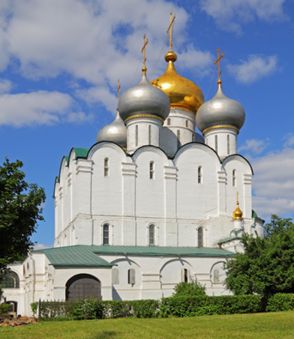
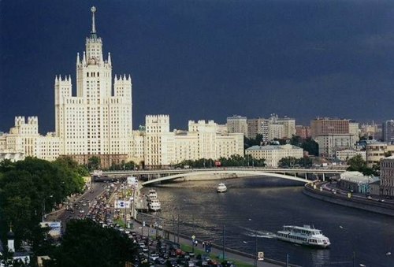
Crkva Uzašašća u Kolomenskoju
Toranj Ostankino
Spomenik osvajačima svemira
Staljinovi neboderi
Novodjevičanski manastir

Slide 9
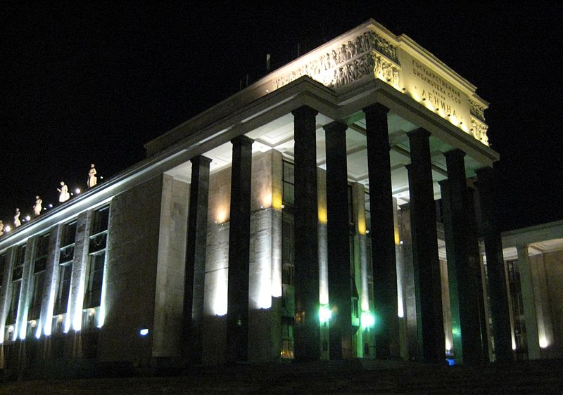
Znanost i obrazovanje
u Moskvi ima 1696 srednjih škola i 91 fakultet
javna državna povijesna knjižnica Rusije, osnovana 1863., najveća je knjižnica specijalizirana za povijest Rusije
zbirka sadrži 4 milijuna knjiga na 112 jezika uglavnom o ruskoj i svjetskoj povijesti

Slide 10
Kultura
jedan od najznačajnijih umjetničkih muzeja u Moskvi je Galerija Tretjakov
stara Tretjakovska galerija sadrži djela klasične ruske tradicije
također značajan muzej u Moskvi je i Državni muzej lijepih umjetnosti Aleksandra Puškina
sadrži poznate slike iz svih većih razdoblja umjetnosti,ali i puno antičkih skulptura

Slide 11
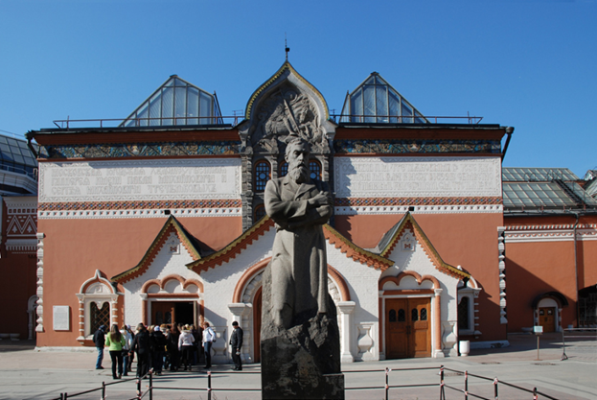
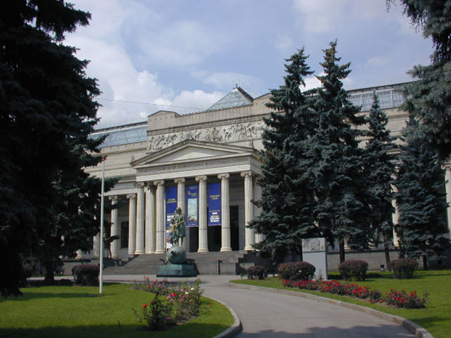
također jedno od središta scenske umjetnosti u Rusiji, uključujući balet i film
U Moskvi se nalaze 93 kazališta,132 kina i 24 koncertne dvorane
Državni muzej lijepih umjetnosti Aleksandra Puškina
Galerija Tretjakov

Slide 12
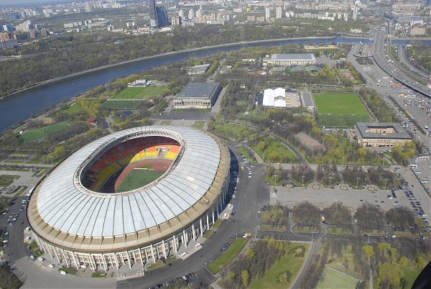
Sport
raspolaže velikim brojem različitih sportskih objekata kao 63 stadiona
stadion Lužniki je najveći stadion
dom nekoliko istaknutih klubova jednako uspješnih u nogometu, hokeju na ledu, košarci i mnogim drugim sportovima

Slide 13
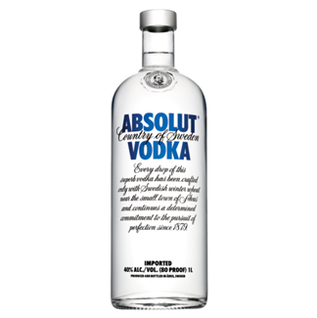
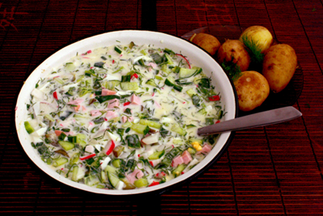
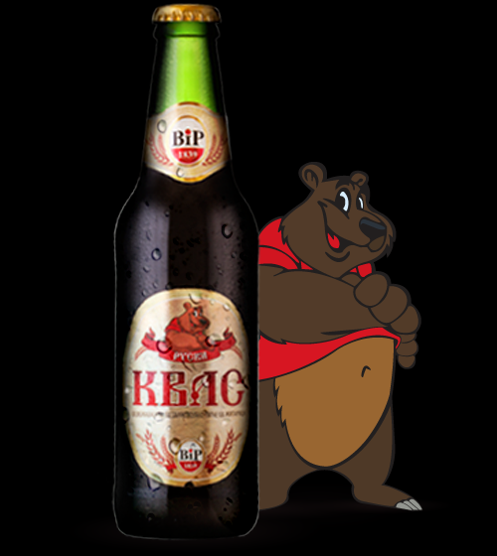
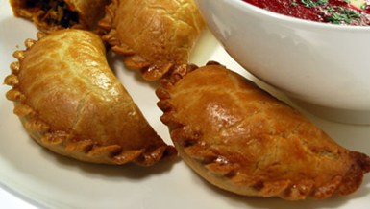
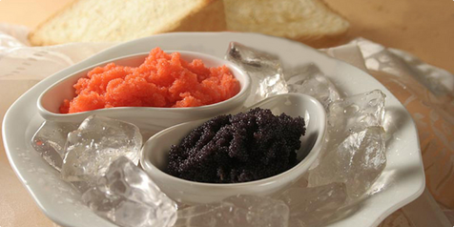
Hrana i pića
Pića:
Vodka
Kvas
Jela:
Šči
Soljan
Kavijar
Pirozhki
Kulebyaka
Okroshka
Vodka
Okroshka
Pirozhki
Kavijar
Kvas

Slide 14
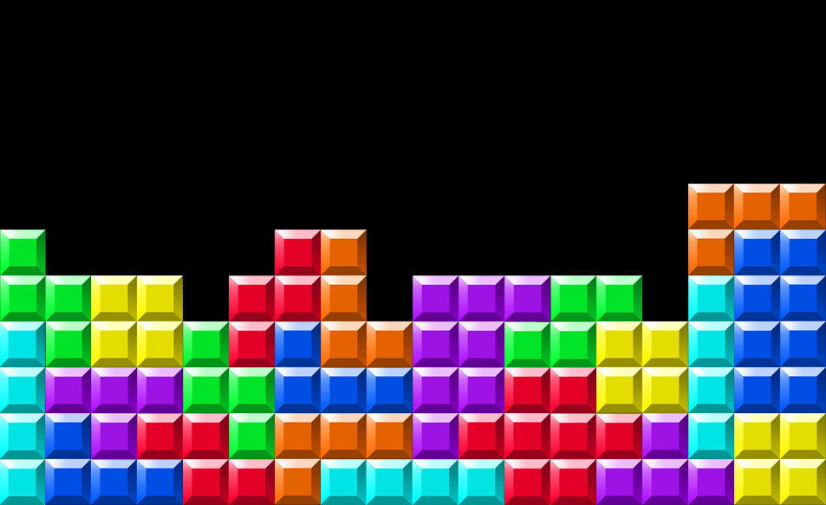
Zanimljivosti
poznata po uzbudljivom noćnom životu, pa se danas ti noćni klubovi najveći u svijetu
dvije godine za redom (2006. i 200. ) proglašena najskupljim gradom za život na svijetu
Rusija je prva država koja je poslala psa u svemir
nаjpoznаtija kompjuterskа igrа Tetris stvorenа je u Rusiji

Slide 15
Kraj!
Izradila: Dora Dolski,8.b
Literatura:
http://hr.wikipedia.org/wiki/Moskva

